Slide 1
1122

Slide 2
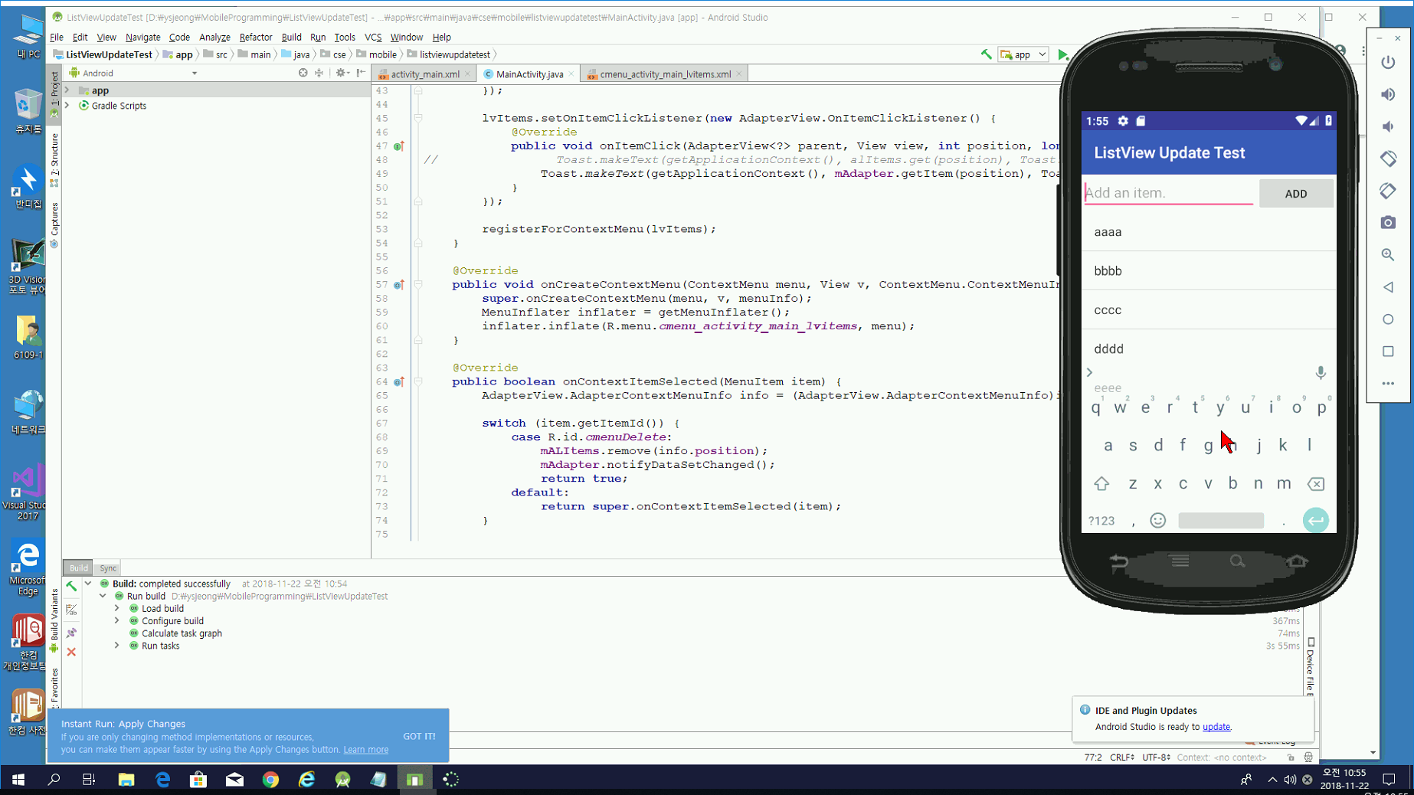
컨텍스트메뉴를 만들어보자

Slide 3
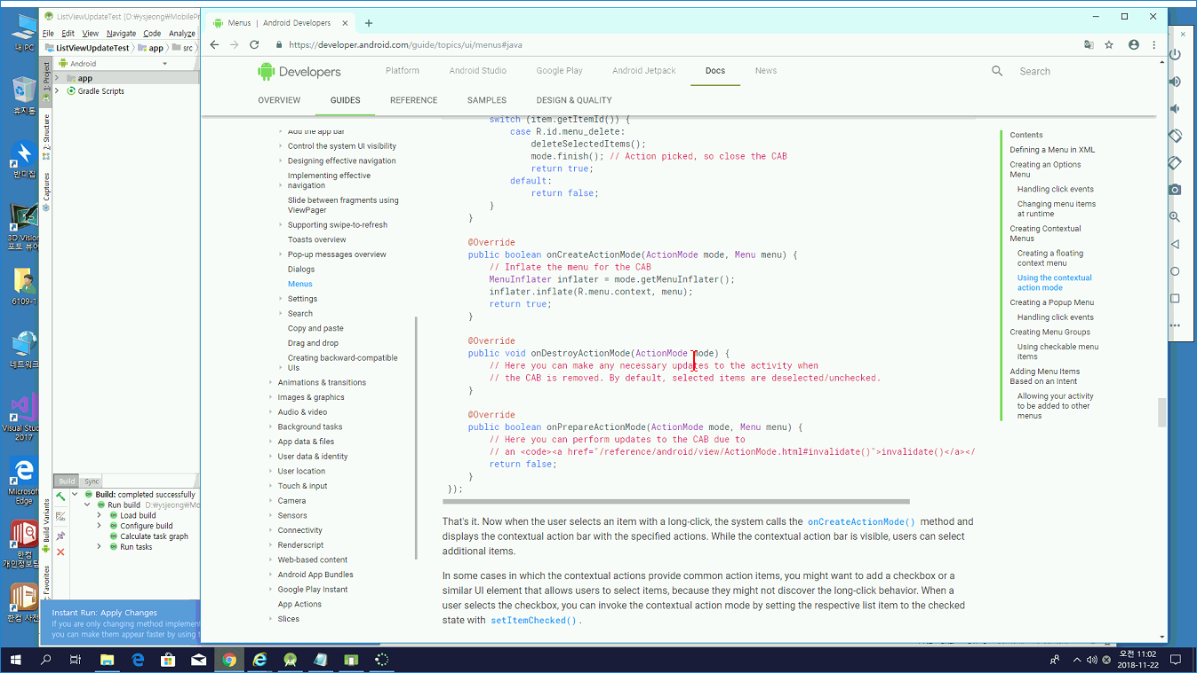

Slide 4
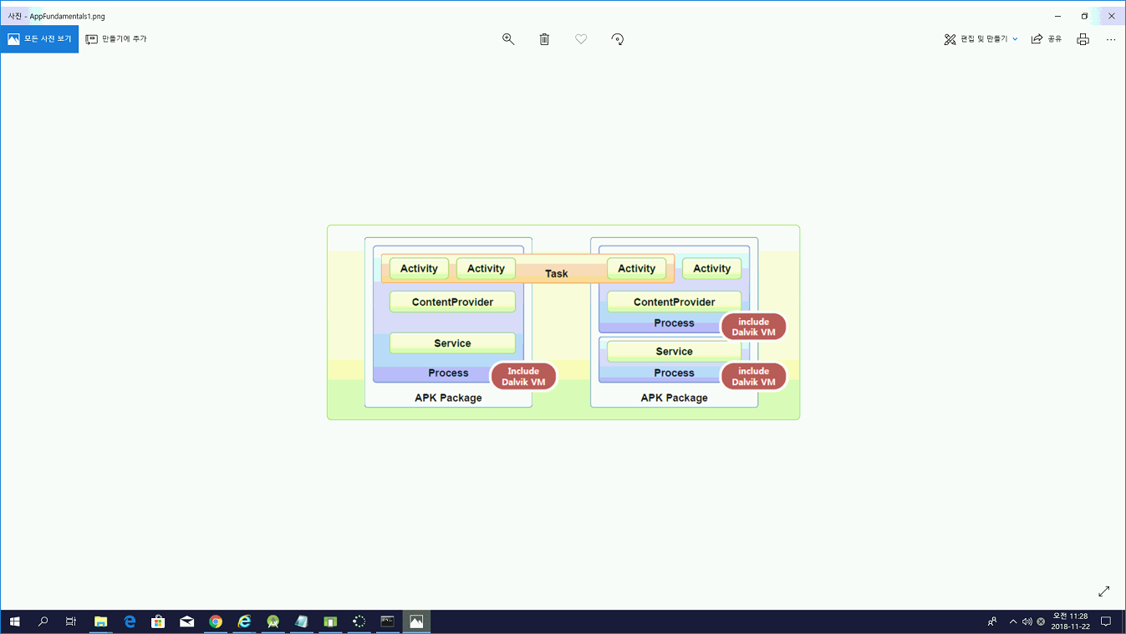
8장

Slide 5
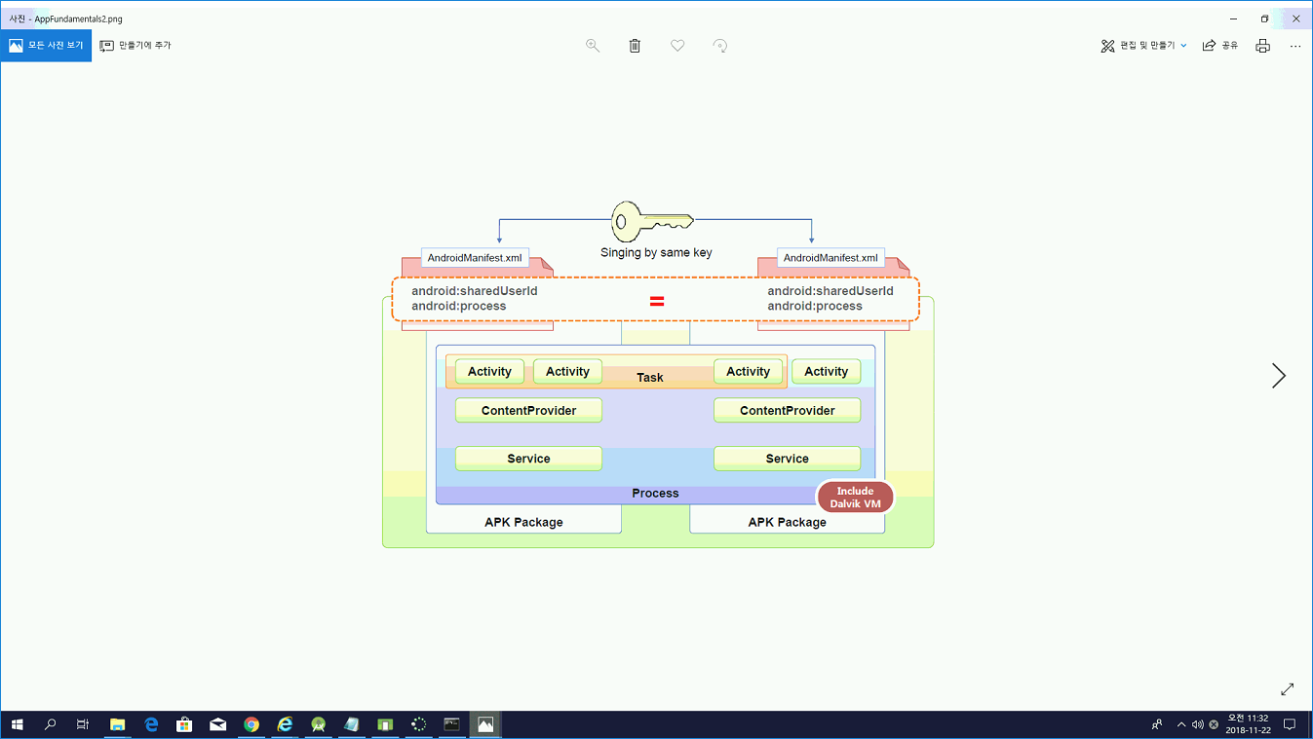

Slide 6
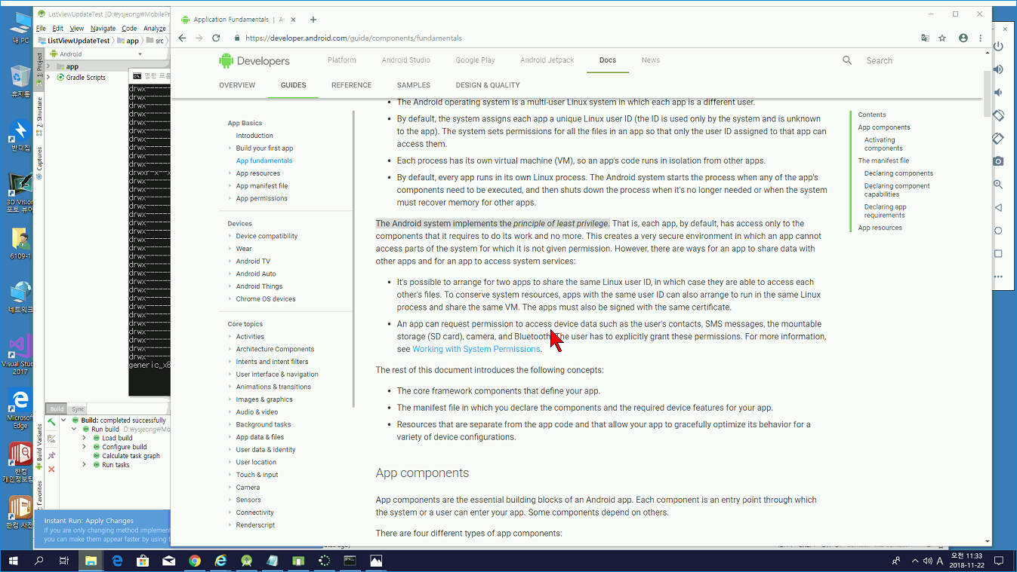
남꺼를 절대 건드리지 말아야할 경우

Slide 7
시스템 자원(전화번호, 카메라)을 필요로할때

Slide 8
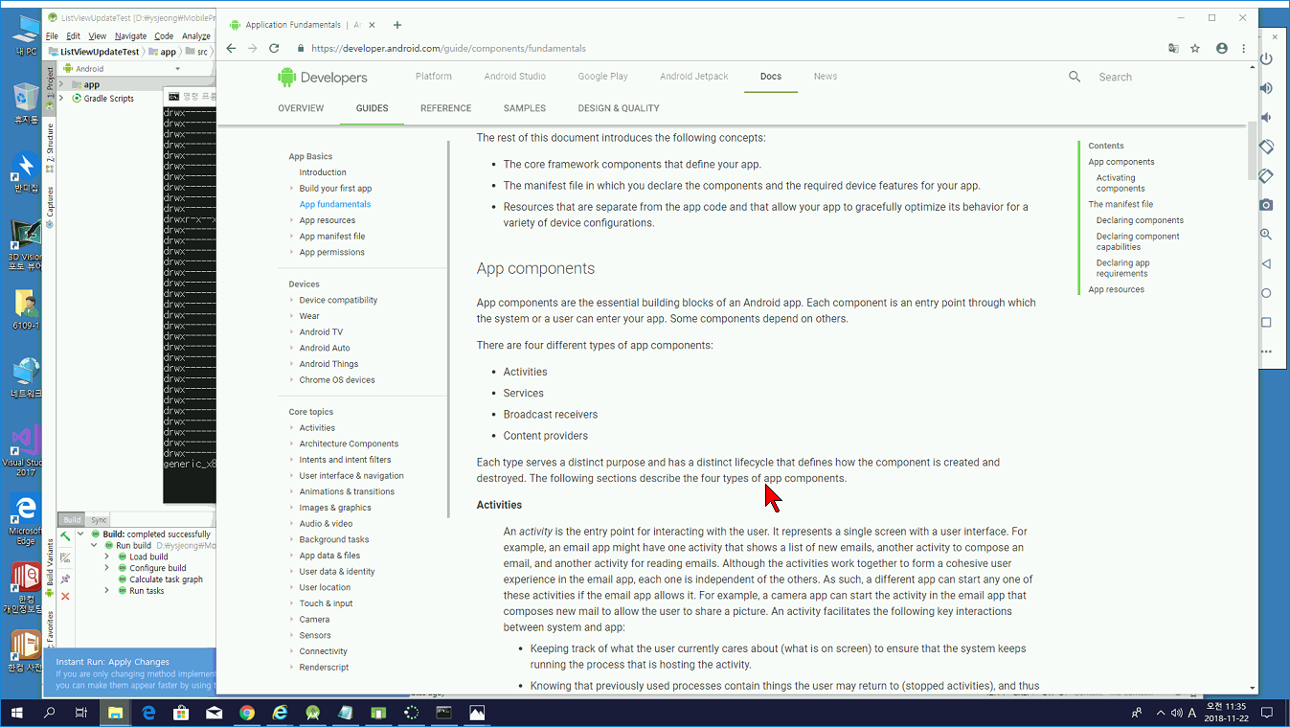

Slide 9
